Slide 1
Table de cartonnage
Jean-Pierre Moulès
28 septembre 2019

Slide 2
Cahier des charges
Dimensions :
Longueur : 1,20 m
largeur : 0,80 m
Hauteur : 0,79 m
Chêne de 20 mm d’épaisseur
Plateau affleurant le piétement
Profil des pieds en « L »
Casier ouvert hauteur 15 cm
Finition : cérusée + vernis marin
Et … 7 techniques d’assemblage

Slide 3
Les plans sur Drafsight

Slide 4
Réalisation : le plateau
Plateau
Entures pour l’assemblage du plateau (1)
Rainures pour l’assemblage avec la ceinture du plateau
Ceinture du plateau
Rainures + fausses languettes (2)
Coins en coupe d’onglet + lamellos
(3)

Slide 5
Réalisation : la ceinture du piétement
Assemblage à doubles dominos sur les pieds (4)

Slide 6
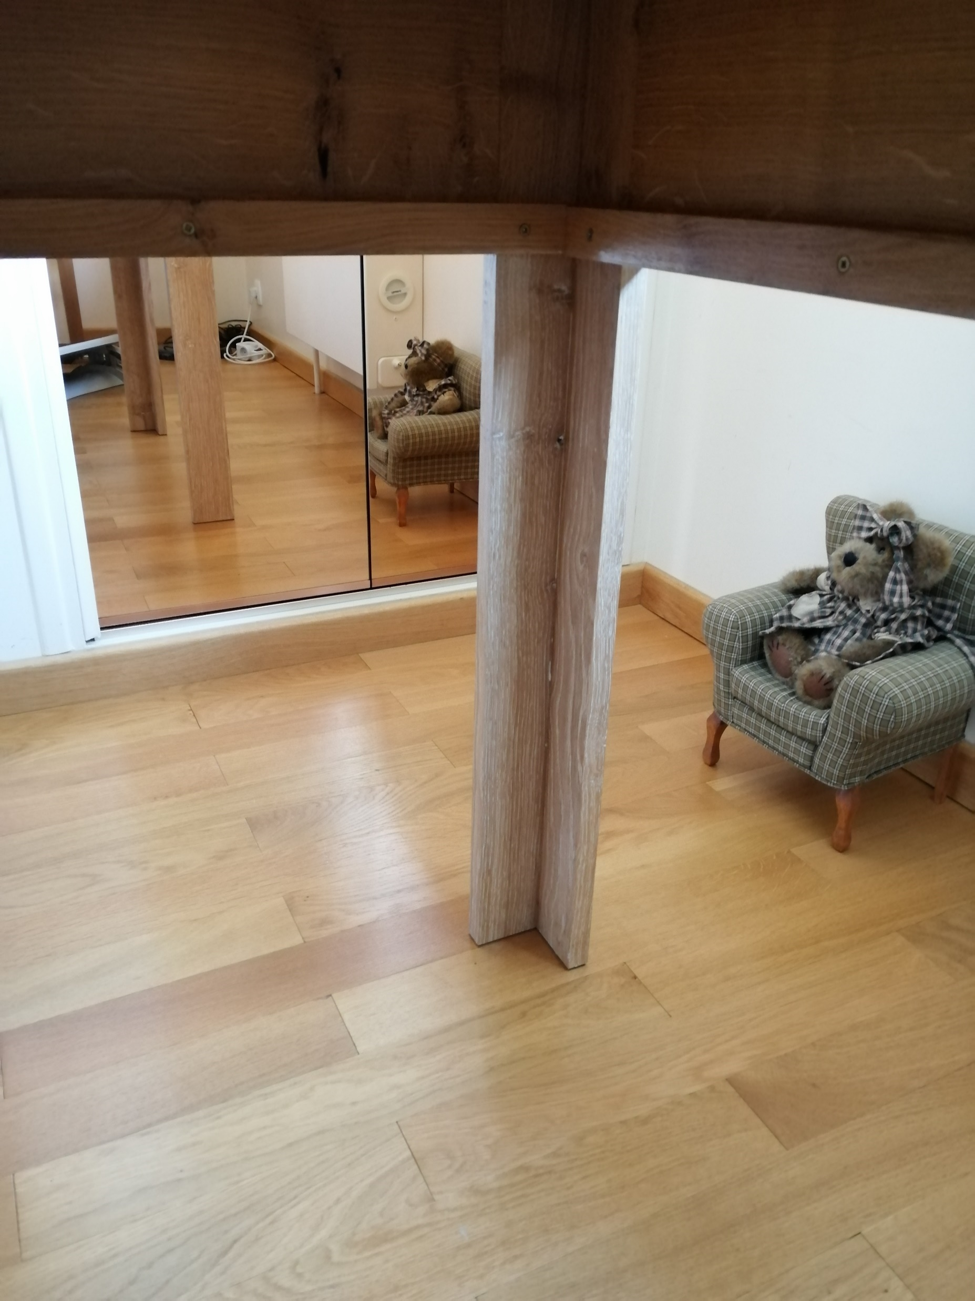
Réalisation : les pieds
Assemblage à onglets verrouillés à la défonceuse (5)
Fraise CMT Orange

Slide 7
Réalisation : liaison plateau/piétement
Rainures dans la ceinture de piétement
Taquets en hêtre vissés sur la ceinture du plateau (6)

Slide 8
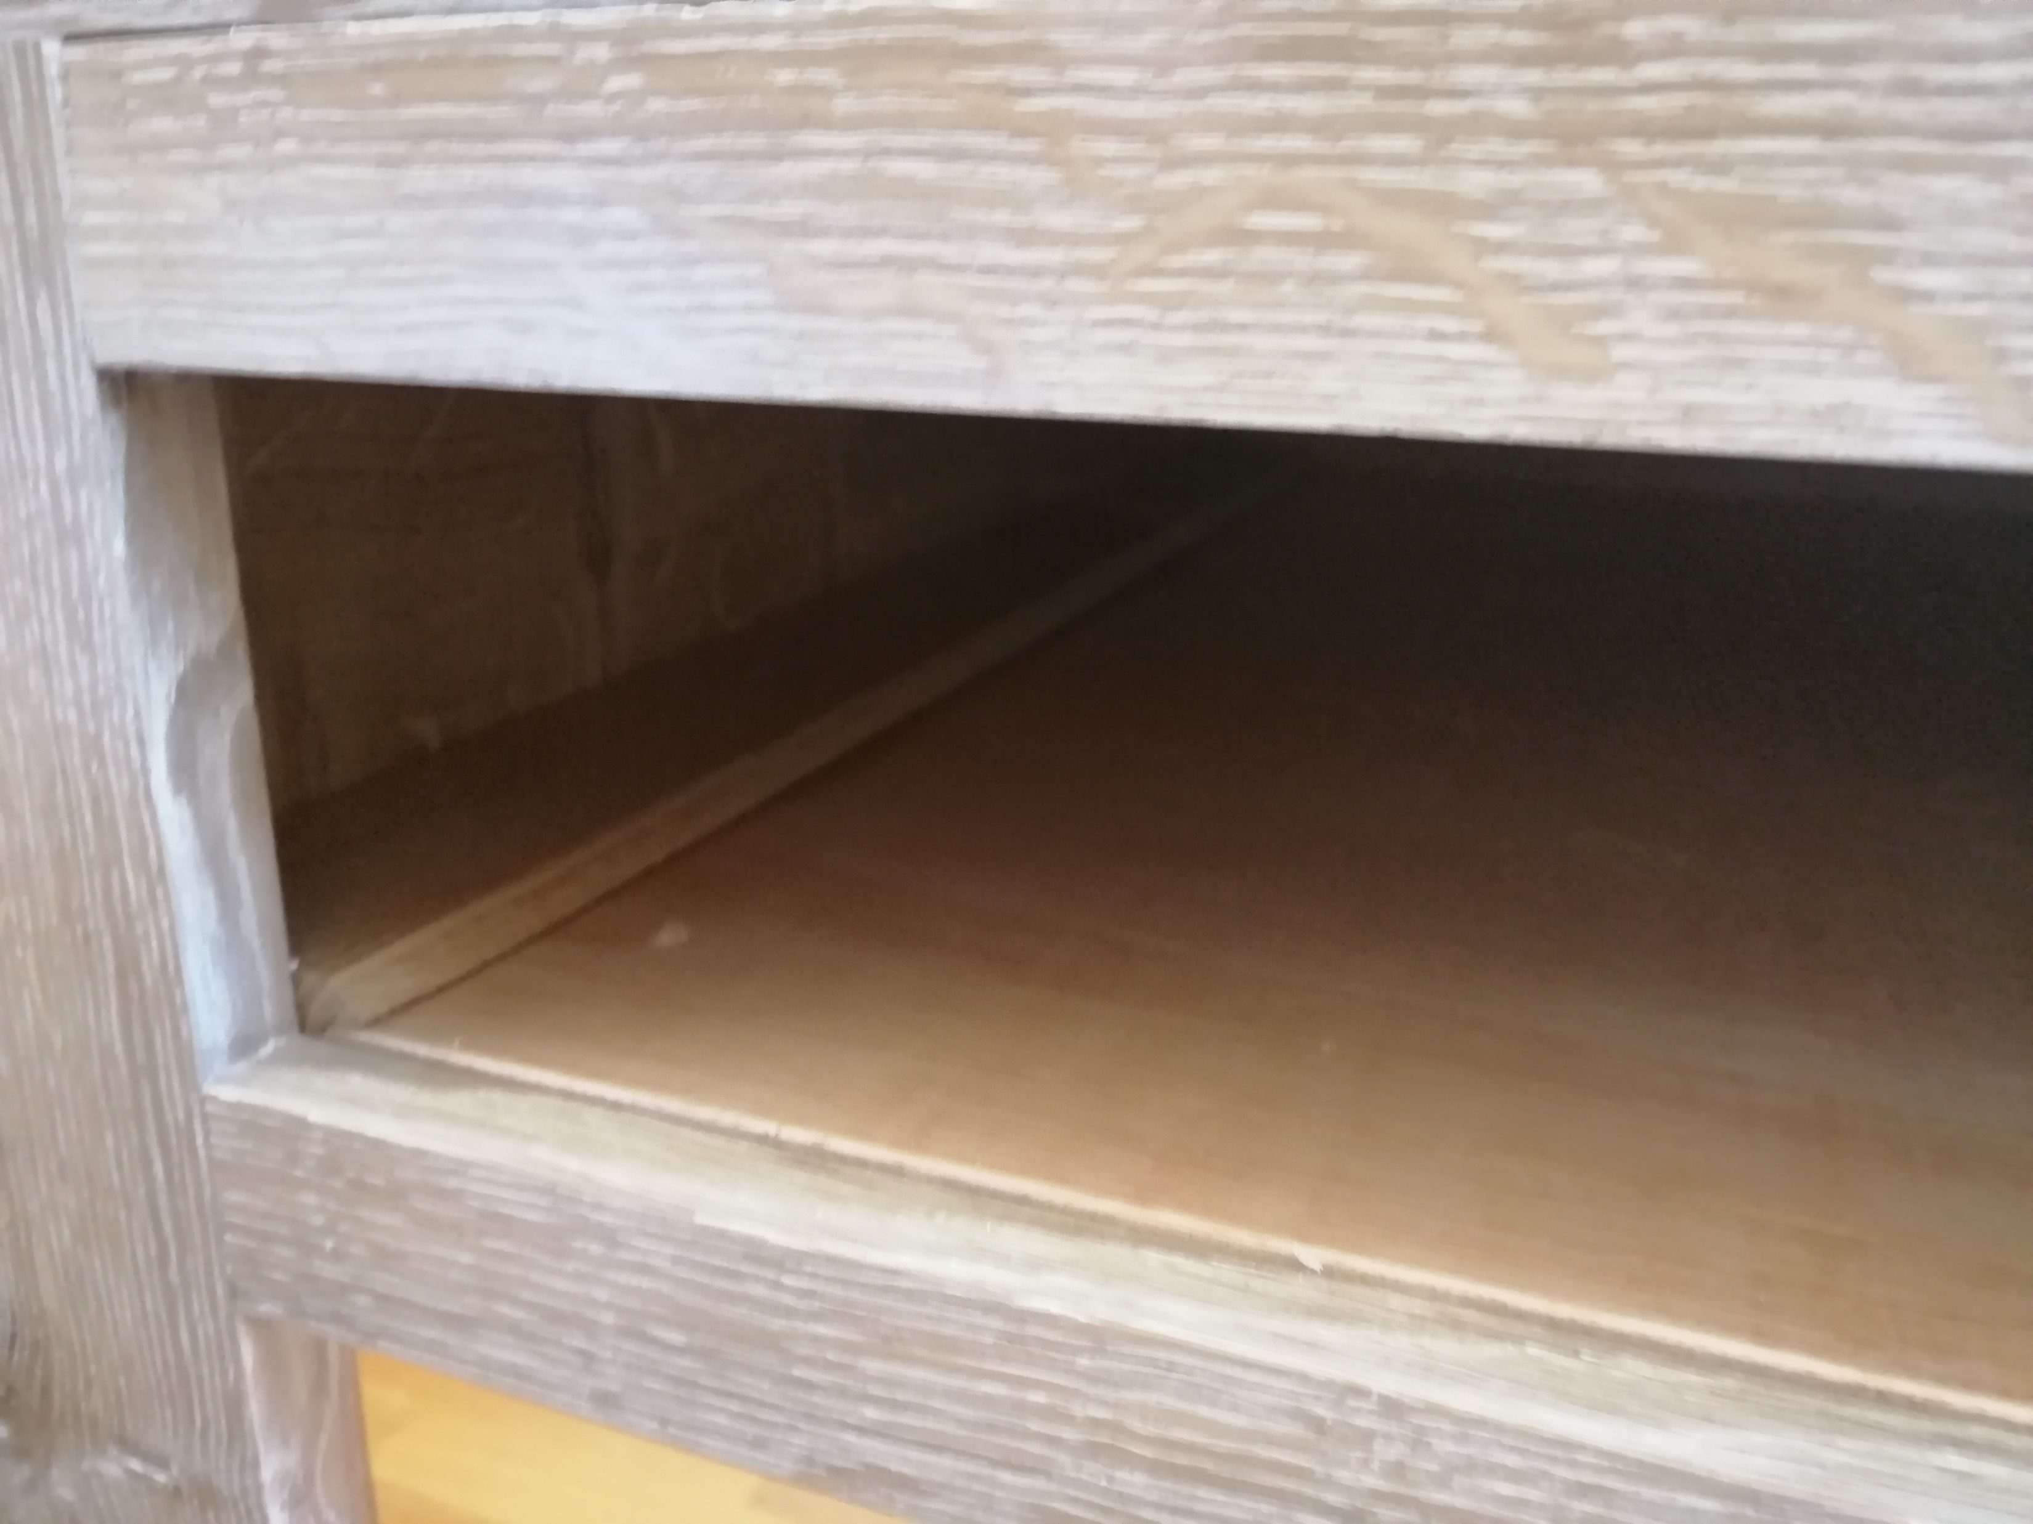
Réalisation : casier et fond du casier
Planche de contreplaqué
Long. 1,03 m x Prof. 0,76 m
Épaisseur 10 mm
Fillers gauche/droite en chêne
Longueur 760 mm
largeur 75 mm
Epaisseur 20 mm
Feuillure 10 x 10 mm
Chanfrein 45°, 7 x 7 mm

Slide 9
Réalisation : pose du fond de casier
Tasseaux de 30 x 30 mm vissés sur les bords inférieurs de la ceinture du piétement (7)
Pose libre du CP et des fillers

Slide 10
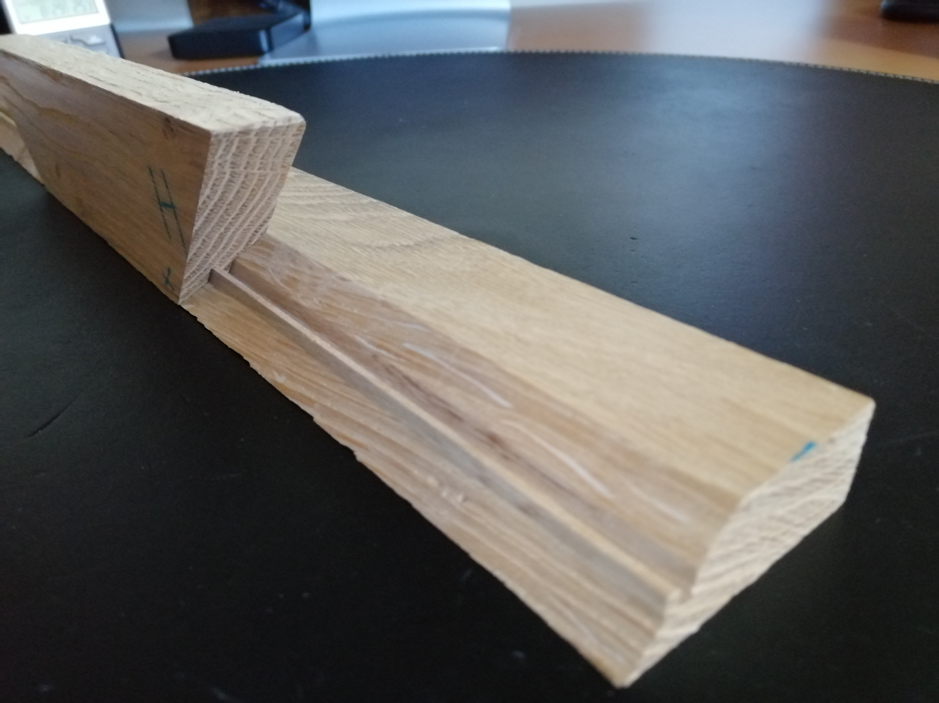
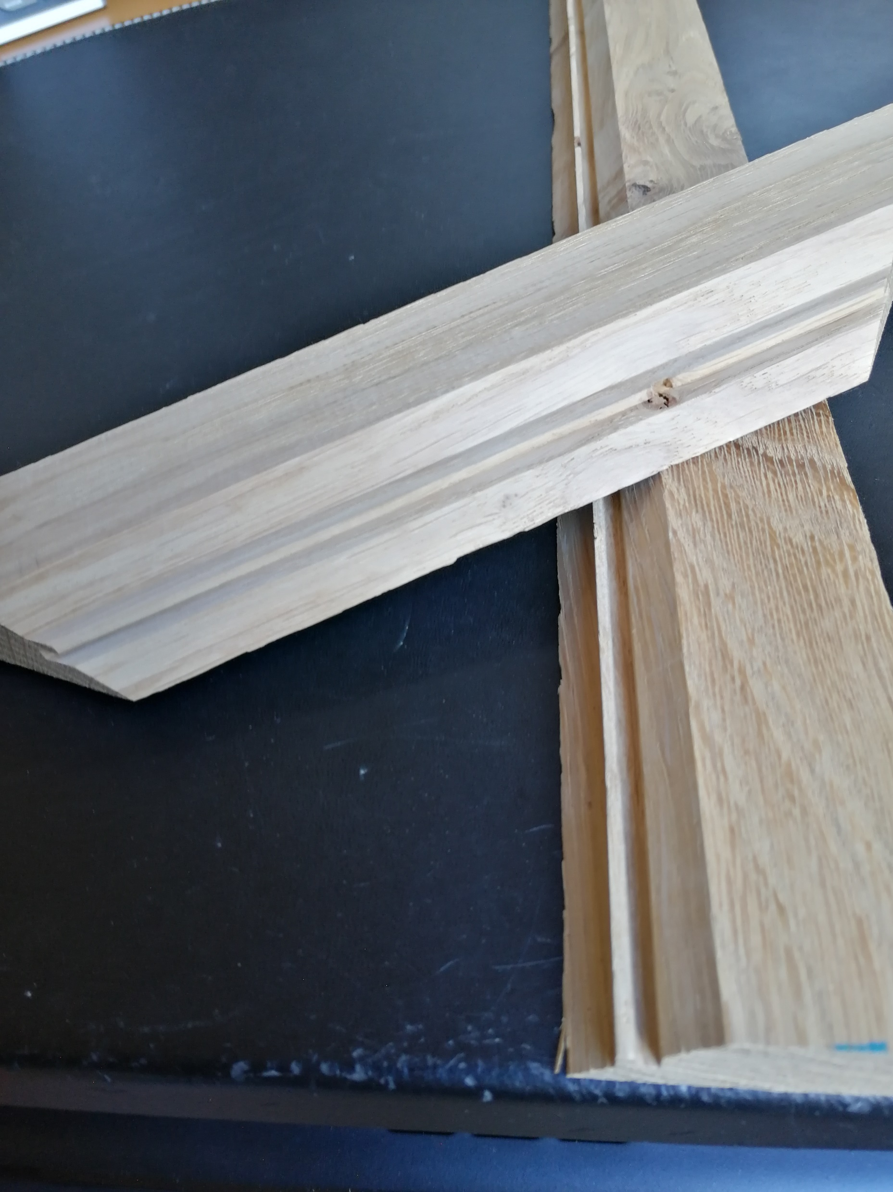
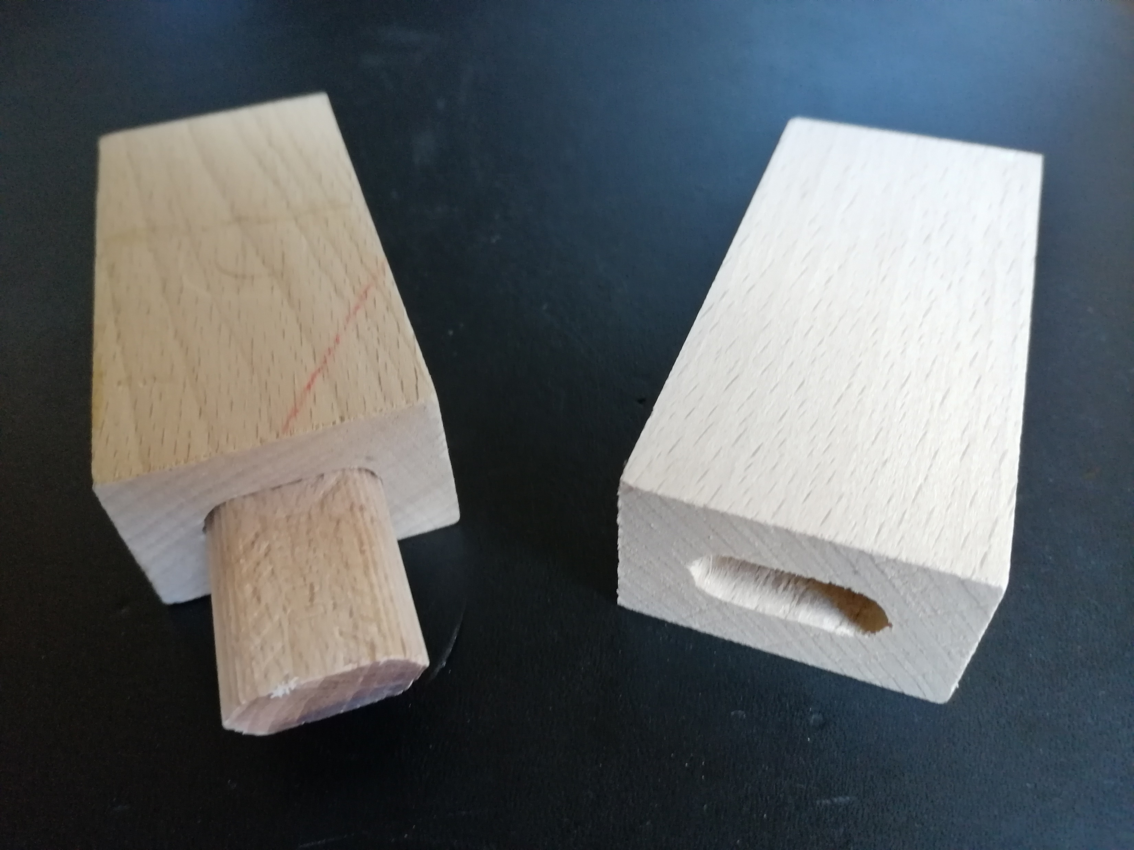
Détails
Assemblage à onglets verrouillés
- Pièces d’essais
Fraises à onglets verrouillés CMT
Réf : 955.504.11, queue 12 mm
Dominos Festool 48 x 22 x 8 mm
- Pièces d’essais

Slide 11
Mise en service
Ca y est la table est opérationnelle
Merci à Guy Debousker de m’avoir cédé les plateaux de chêne
Merci à Jean Brémond pour le stockage, la manipulation et les pré-débits des plateaux de chêne
Merci à Alain Houbron pour le prêt de sa machine domino Festool
Réalisation à l’atelier d’Athis-Mons, utilisation de la rabo/dégau de la scie circulaire et de la toupie

